Slide 1
ПРОГРАМНЕ ЗАБЕЗПЕЧЕННЯ ДЛЯ ЕЛЕКТРОННОГО ВИЗНАЧЕННЯ ПІДРАХУНКУ ВОЛЕЙБОЛЬНИХ МАТЧІВ
Доповідач: суддя НК С. Умінська (м. Харків)

Slide 2
Як почати користуватися
Кілька простих кроків.

Slide 3
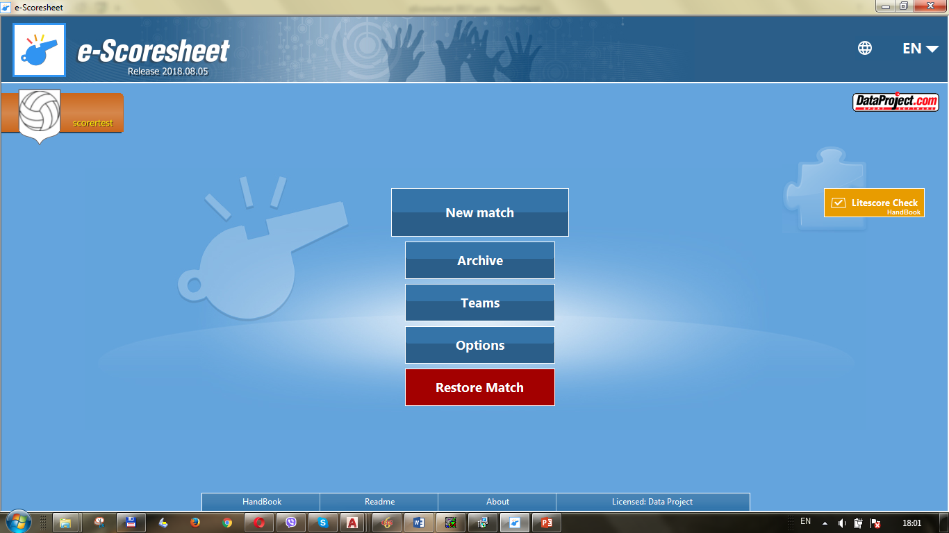
Як почати новий матч:
Вибираємо Новий матч
Виберіть потрібний матч
Виберіть
назву змагань
Вводимо ім’я та пароль СЕКРЕТАРЯ

Slide 4
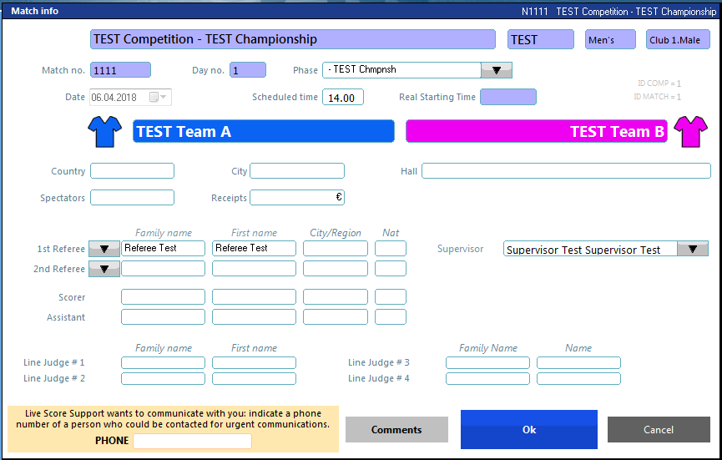
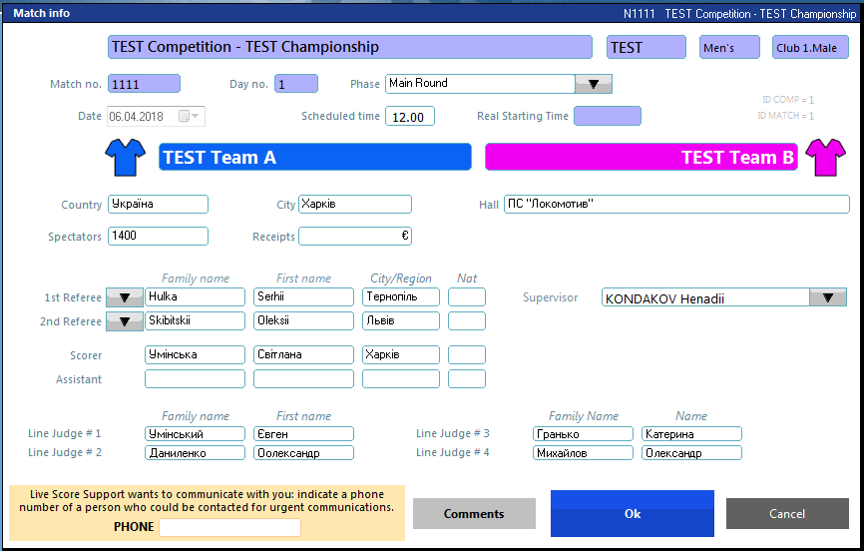
Введіть інформацію про матч і…
Наступні дані вже будуть заповнені автоматично!
Тепер Ви готові розпочати матч!

Slide 5
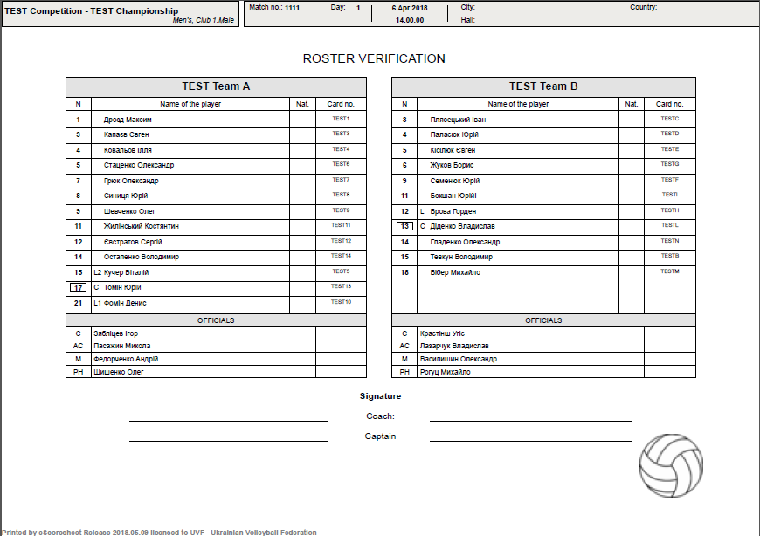
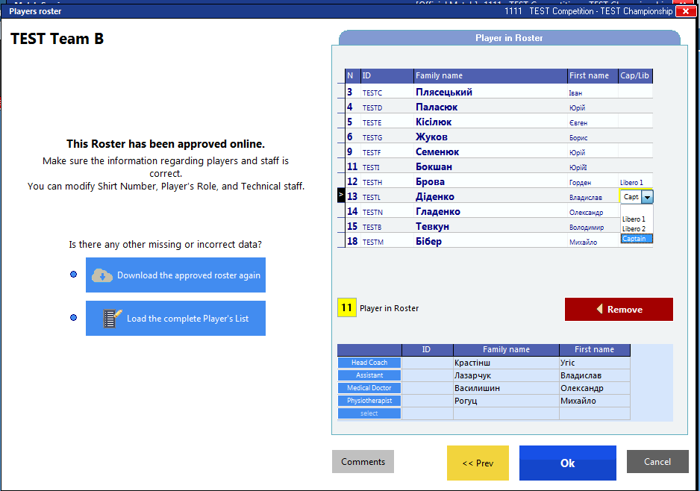
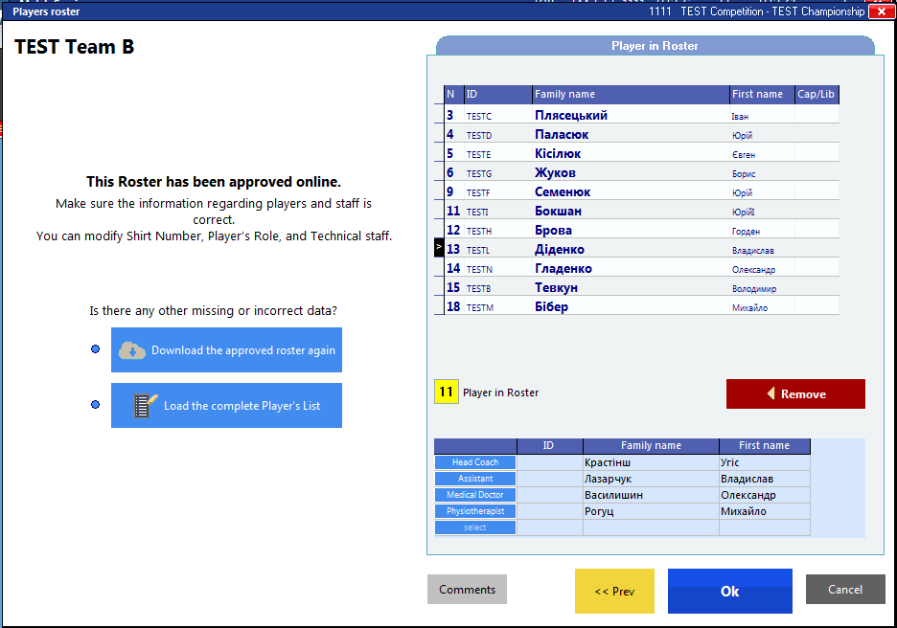
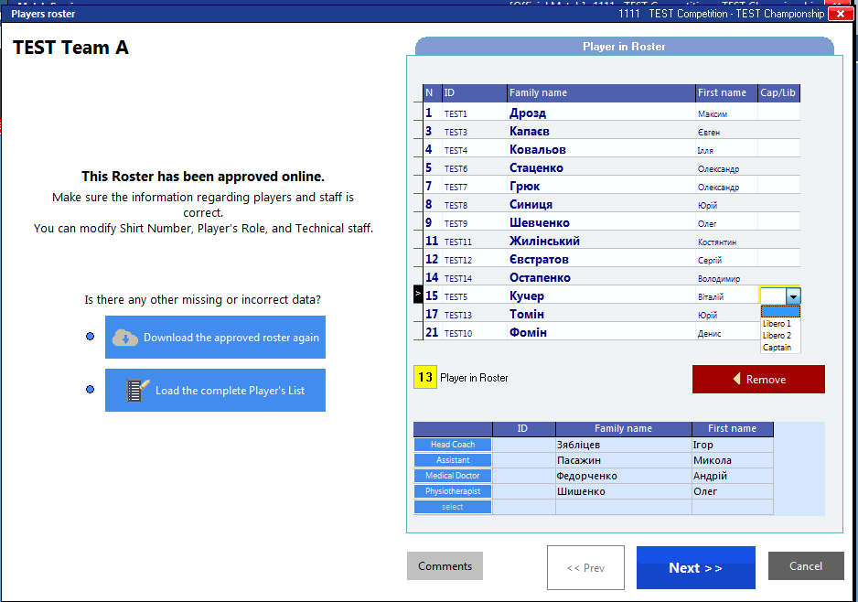
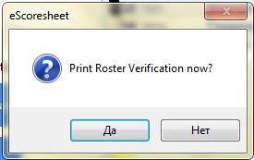
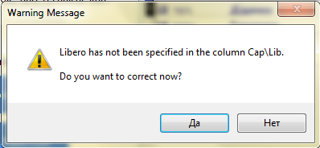
Програма автоматично покаже список гравців та офіційних осіб, який потрібно звірити з технічною заявкою на матч
Натисніть Да, щоб роздрукувати склади команд
Натисніть Да
Виберіть Капітана і Ліберо і цьому столбці
Секретар отримує підписи від капітанів та головних тренерів обох команд
Натисніть Далі
Натисніть Далі
За необхідністю введіть офіційних осіб команди
Натисніть Далі

Slide 6
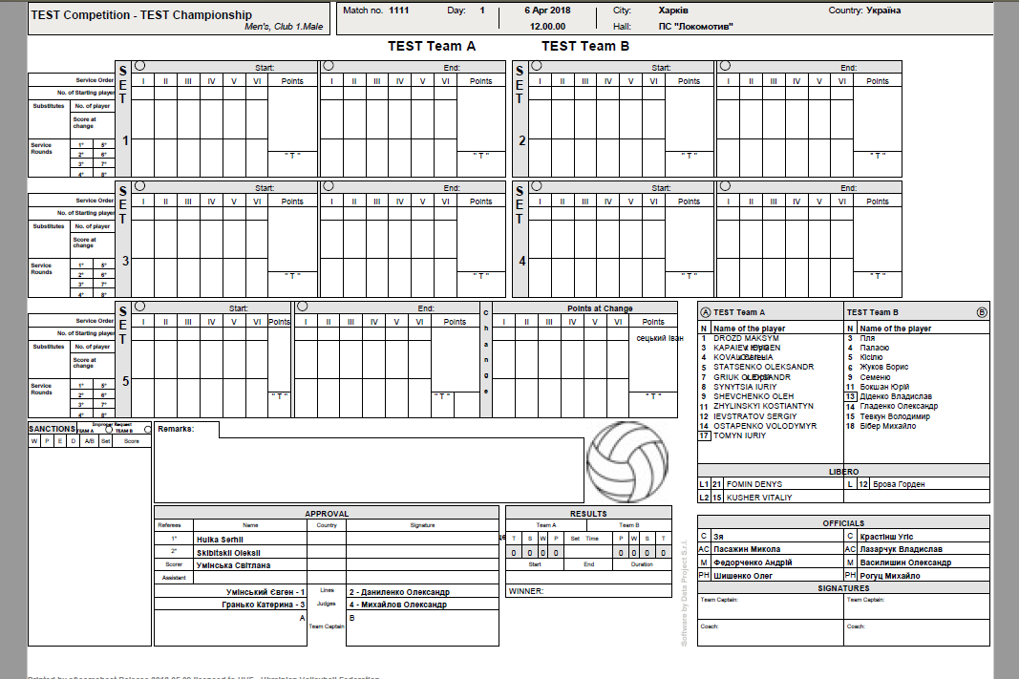
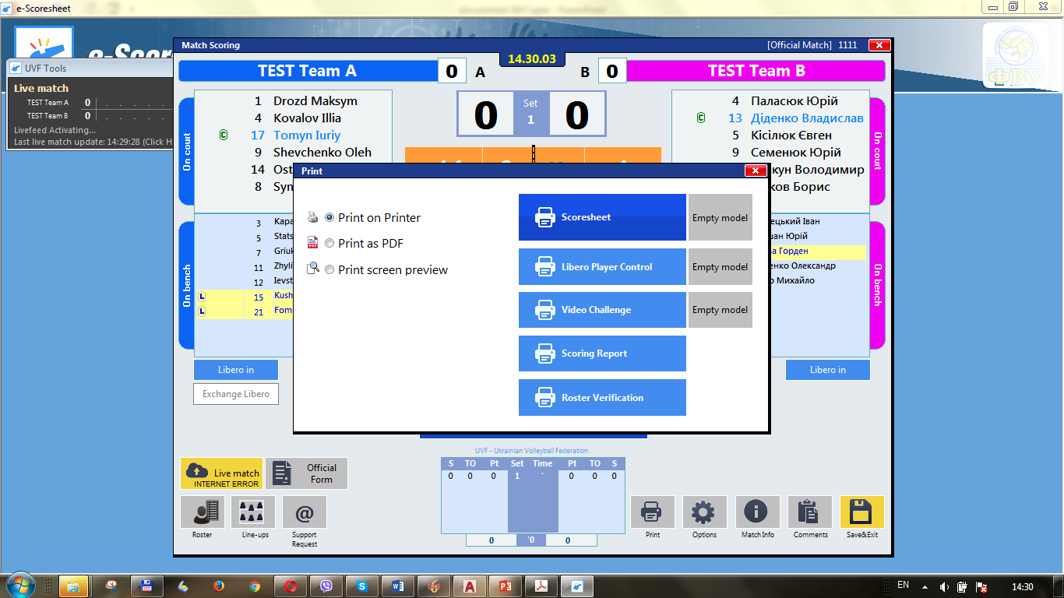
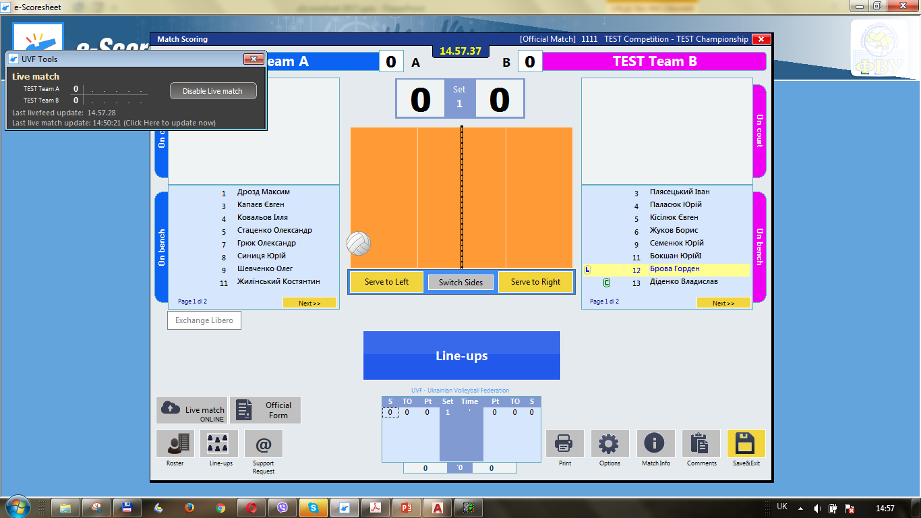
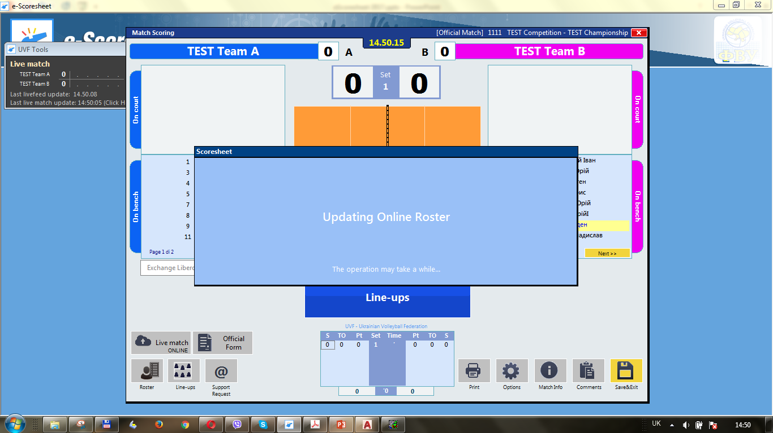
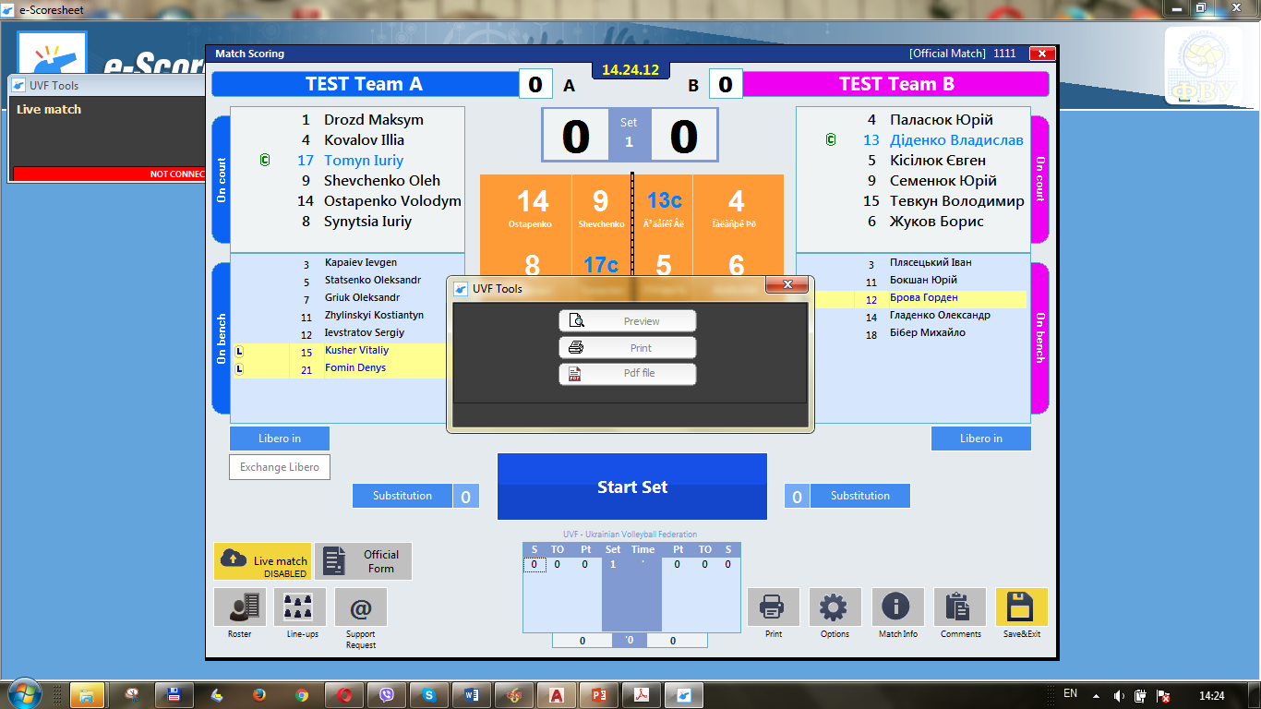
Програма автоматично відкриє наступне вікно та запустить пряму трансляцію рахунку матчу на сервер
Секретар роздруковує Форму СЛ-12 та Протокол матчу та отримує підписи від капітанів та головних тренерів обох команд
Секретар отримує підписи від капітанів та головних тренерів обох команд

Slide 7
Документи, які повинні
бути роздруковані до початку
жеребкування:
1. Roster verification
2. Форма СЛ-12 (Official form)
3. Протокол матчу

Slide 8
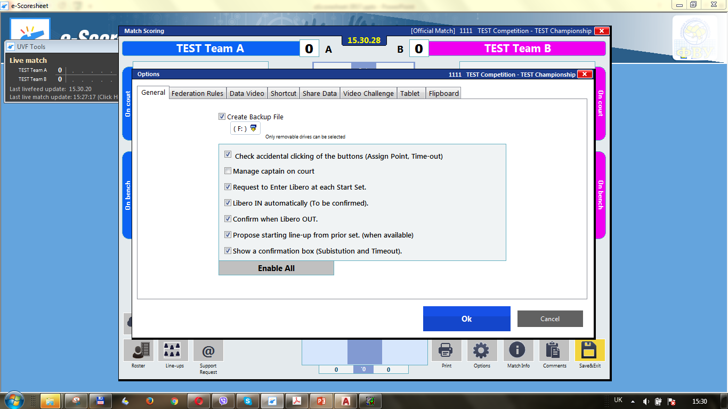
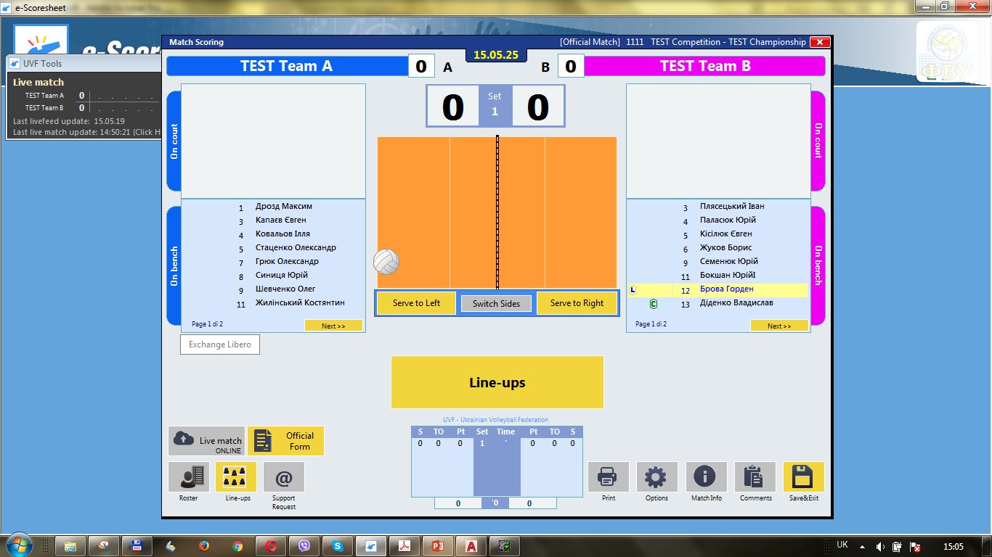
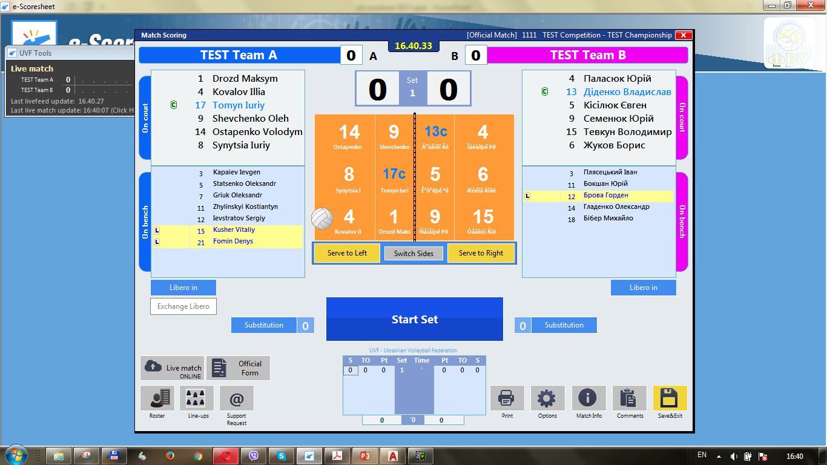
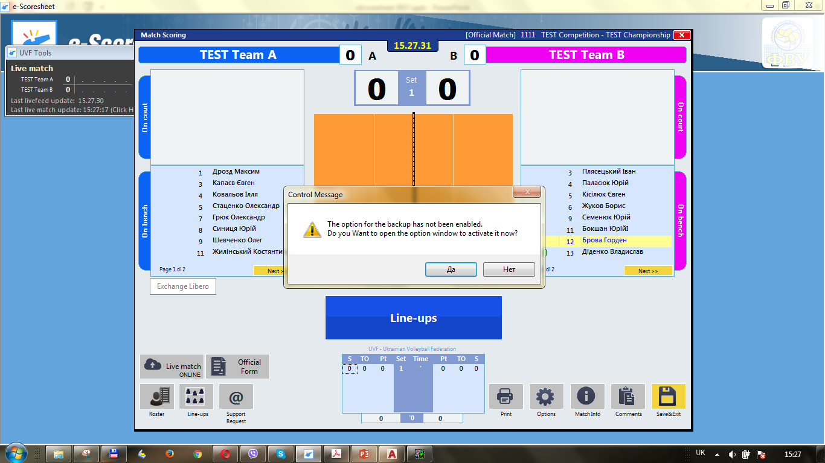
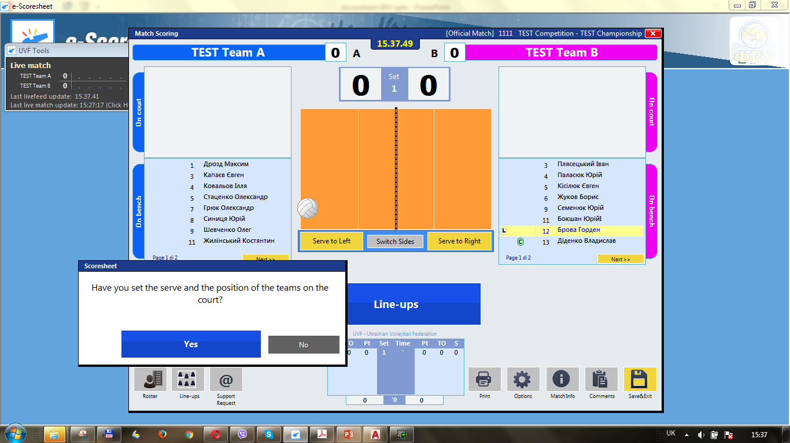
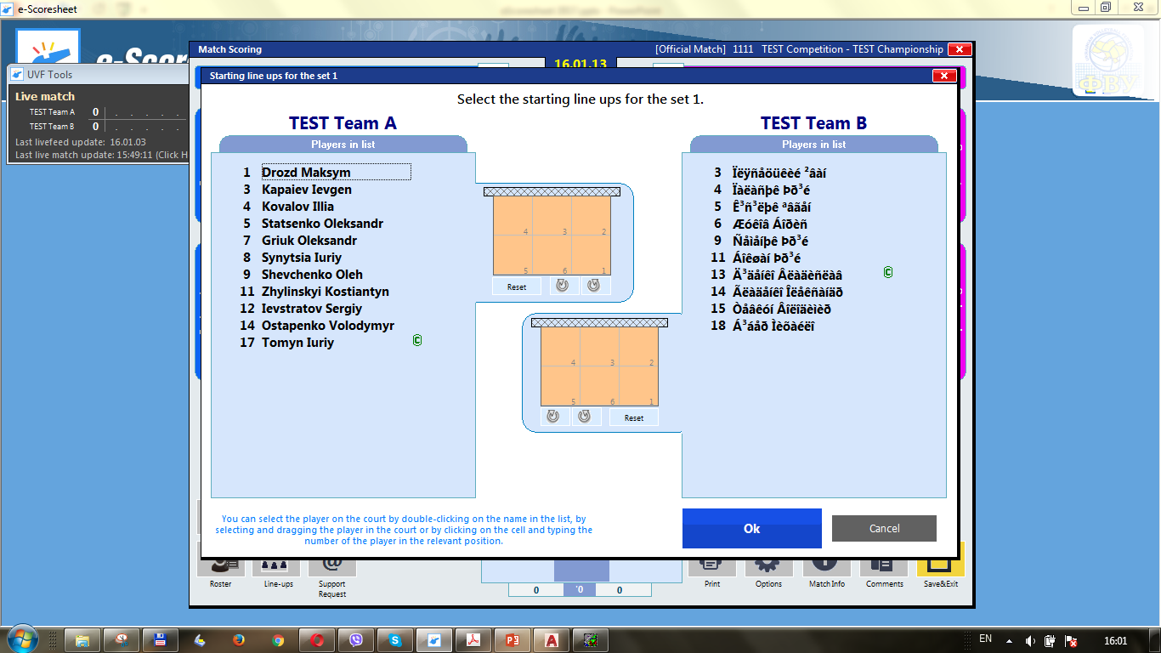
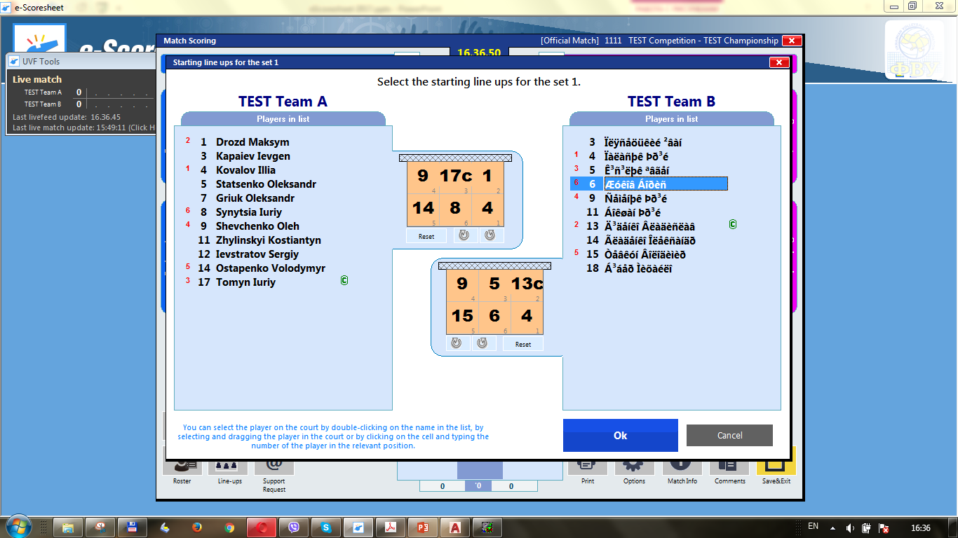
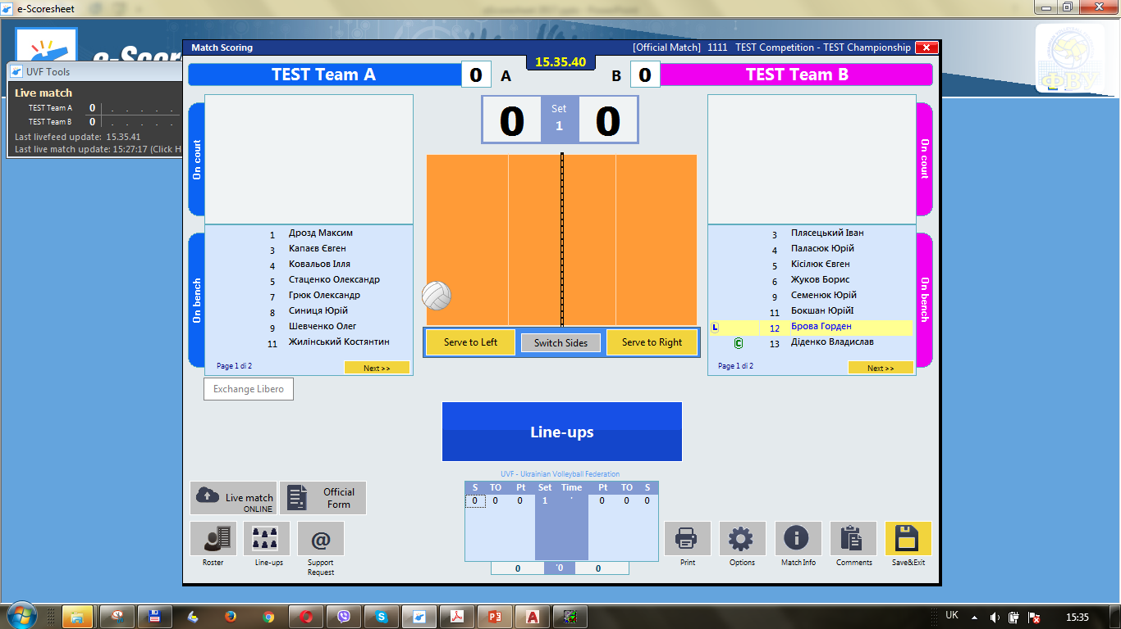
Після встановлення з’єднання програма буде виглядати наступним чином:
Розпочалась пряма трансляція рахунку на сервер ФВУ
Двічі клікніть на гравцях щоб додати їх до стартового розташування або перетягніть необхідних гравців у відповідні клітинки або введіть потрібні номери у відповідні клітинки

Slide 9
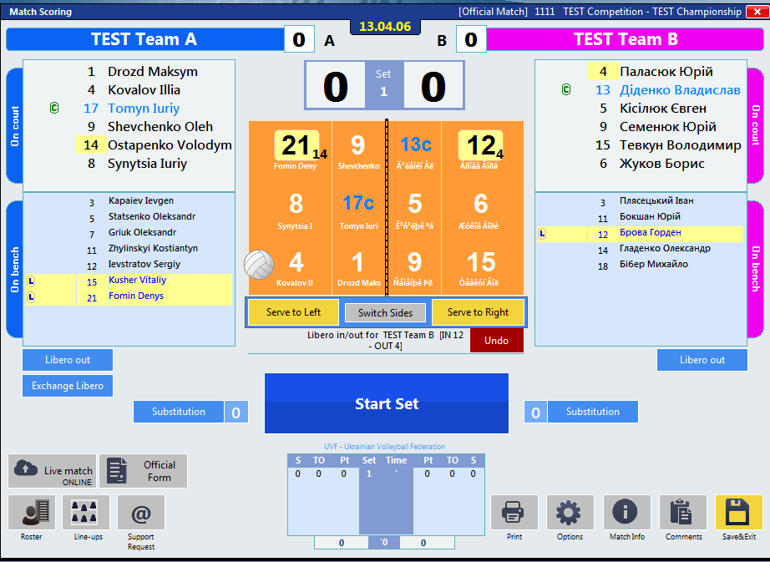
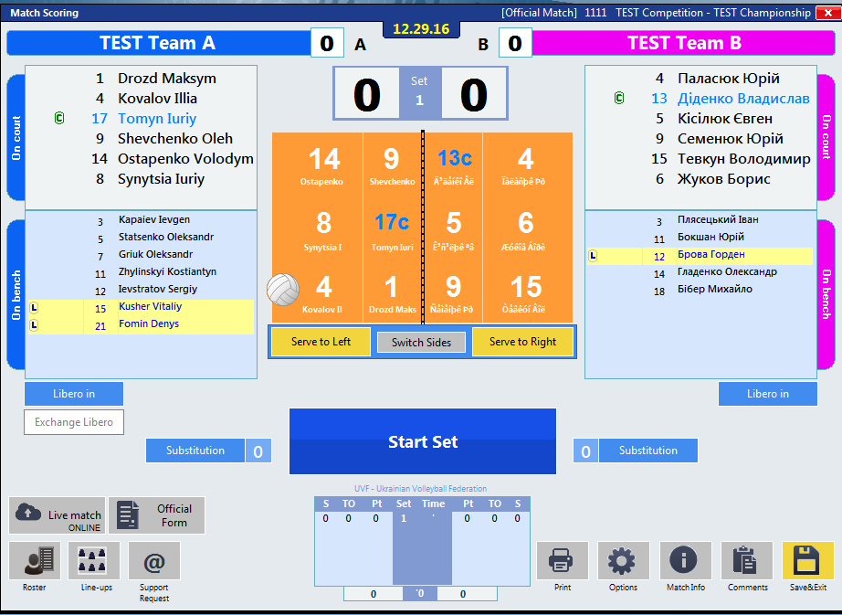
Початок Матчу
Перевірте час початку матчу та змініть за необхідністю
Перевірти номер подаючого гравця та сторону команди, що подає
Підтвердіть початок партії
Натисність на Start Set
Виберіть команду, яка буде першою виконувати подачу у партії
«Випустіть» на майданчик гравця Ліберо
Оберіть гравця Ліберо, який вийде на майданчик
Оберіть гравця, що залишить майданчик

Slide 10
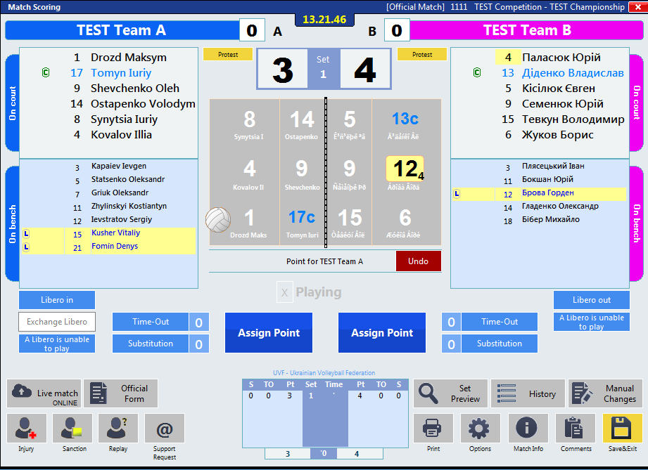
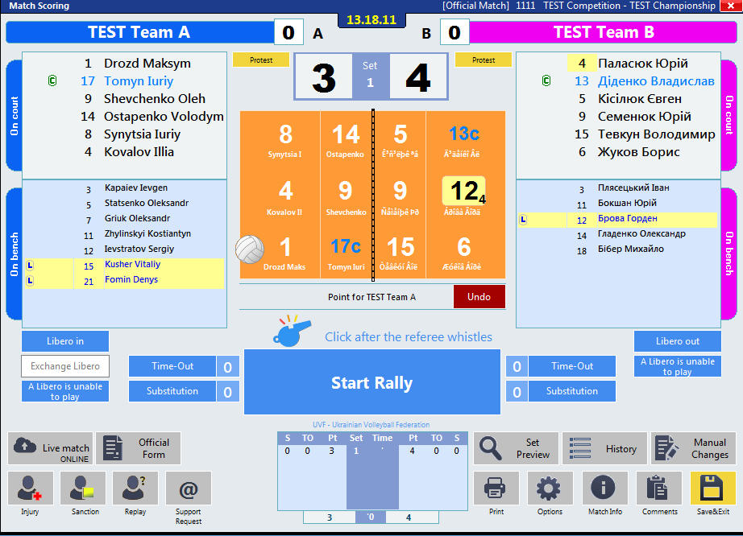
Початок розігрування
Натисніть тут щоб видалити останню дію
Натисніть кнопку Start Rally після свистку Першого судді на подачу
Призначте очко після завершеного розігрування

Slide 11
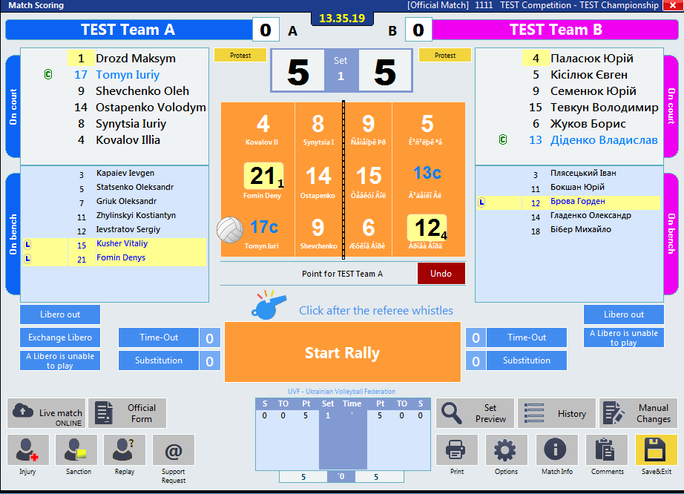
Кнопки Ліберо
Керуйте Ліберо за допомогою наступних кнопок
Виберіть Libero out щоб змінити Ліберо на майданчику на заміщеного гравця
Клікніть на Exchange Libero щоб замінити Ліберо на Ліберо на майданчику
Оголосіть Ліберо таким, що не в змозі грати

Slide 12
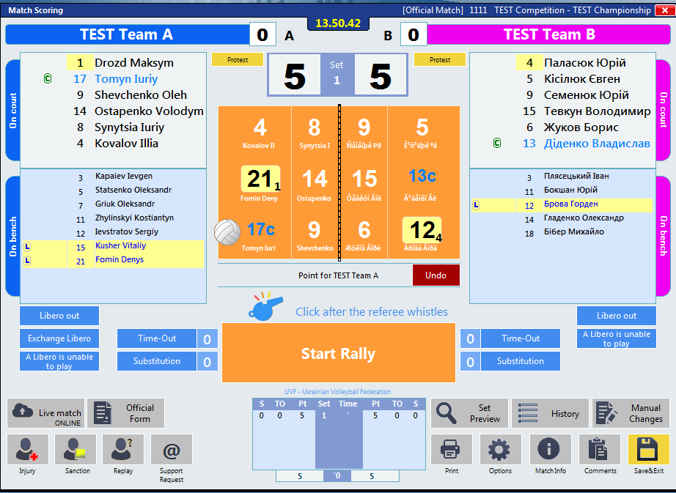
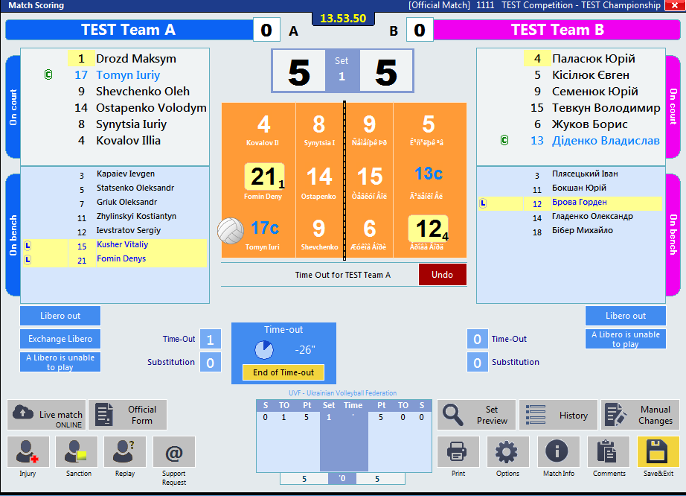
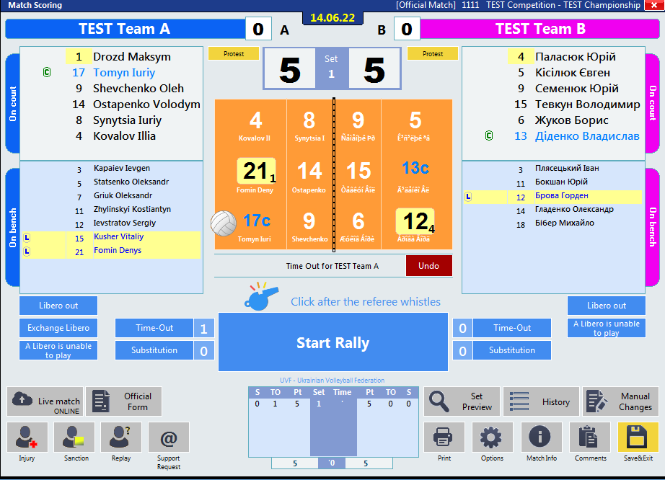
Перерви і Заміни
Якщо команда бере тайм-аут, потрібно натиснути кнопку «Time-Out» для цієї команди. Кількість часу до закінчення буде показано в комірці, розташованій поруч із кнопкою «Time-Out» на екрані
Ви можете виконати заміну одним із таких способів:
натиснувши кнопку заміни
використовуючи відповідну функціональну клавішу (якщо встановлено)
натиснувши у списку гравців
перетягніть з лавки запасних на майданчик

Slide 13
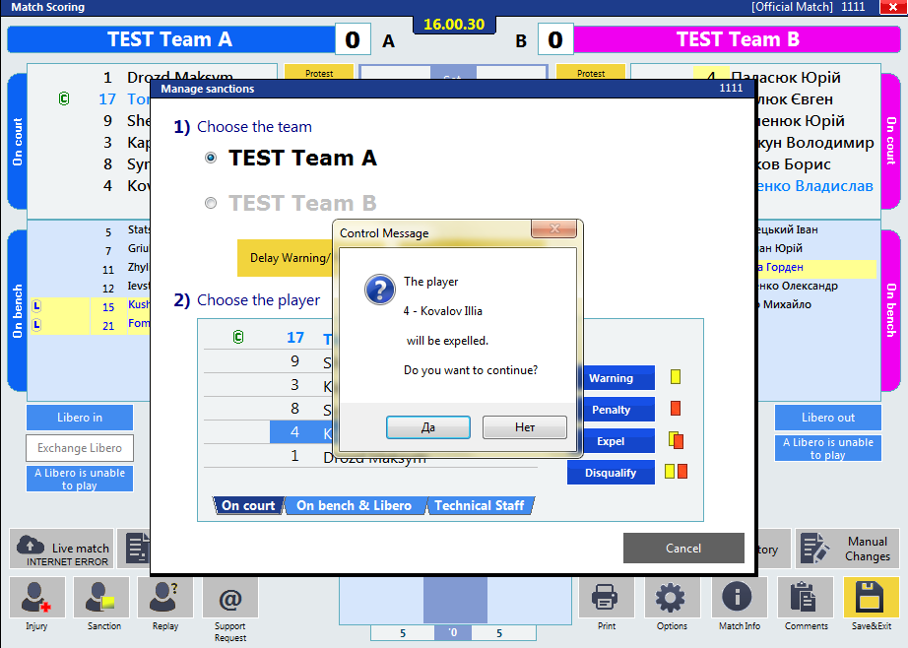
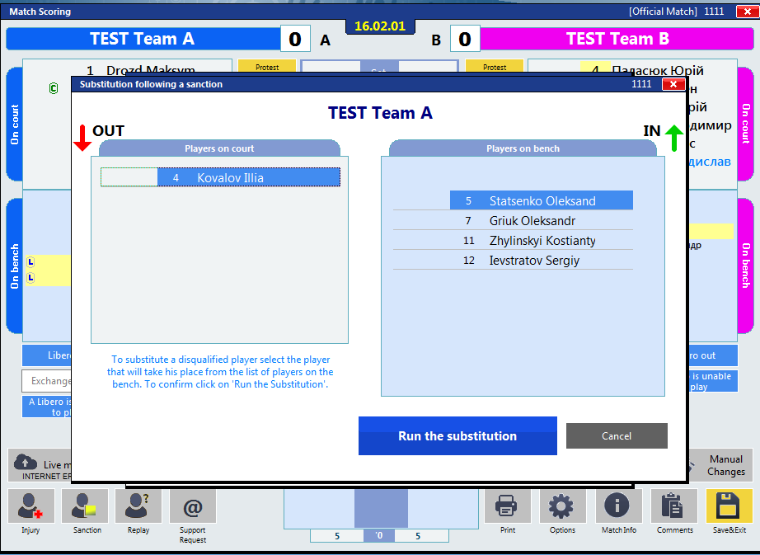
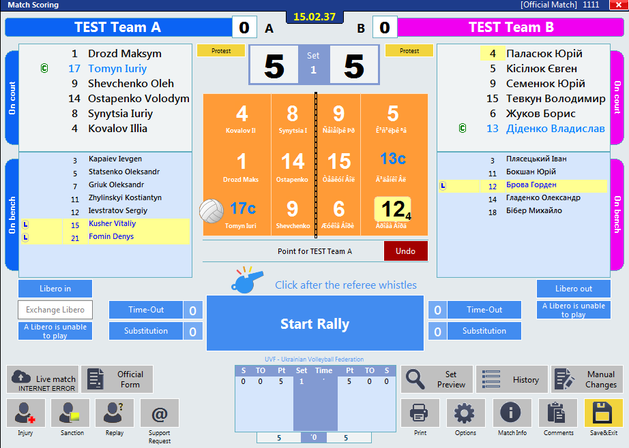
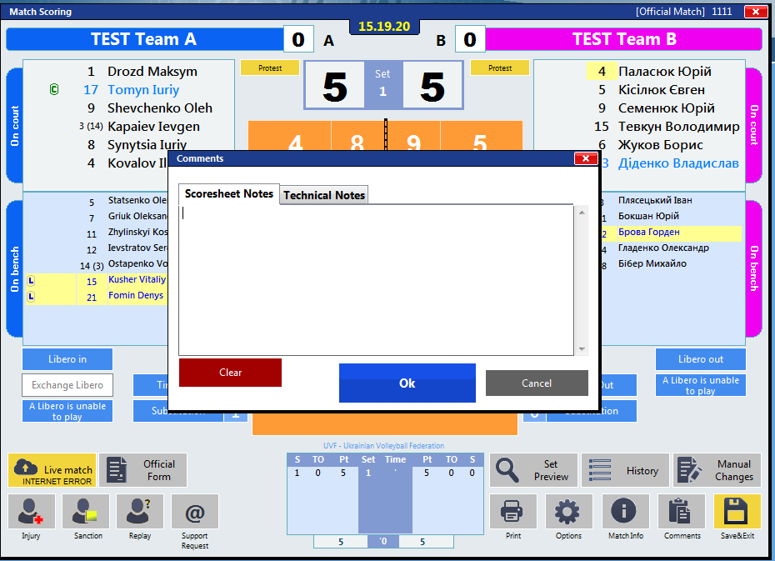
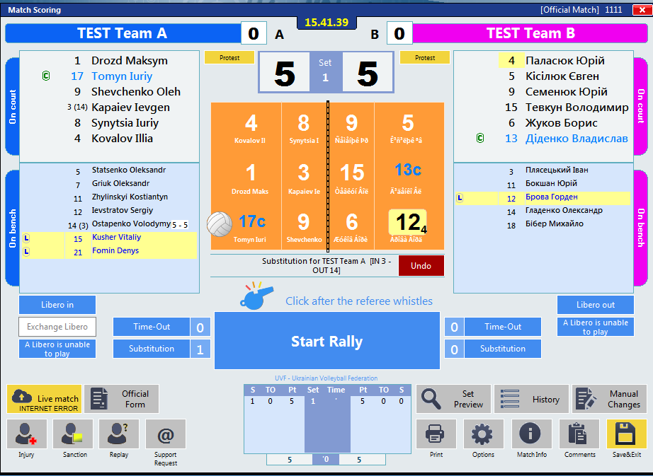
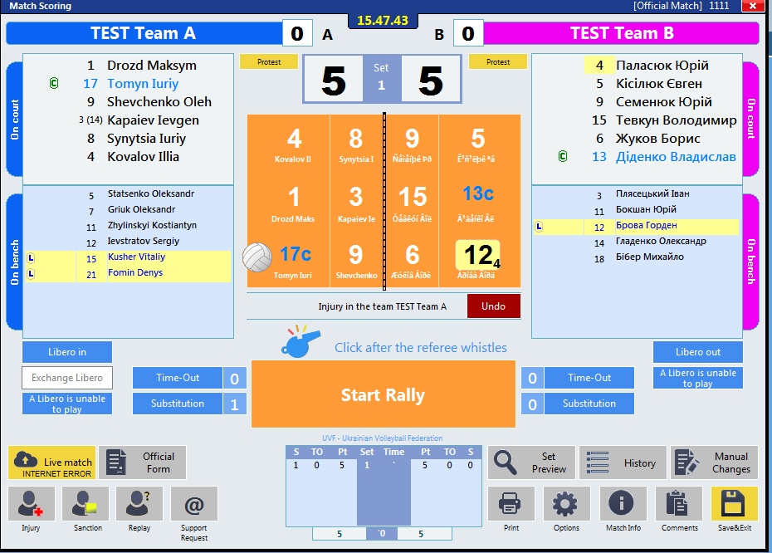
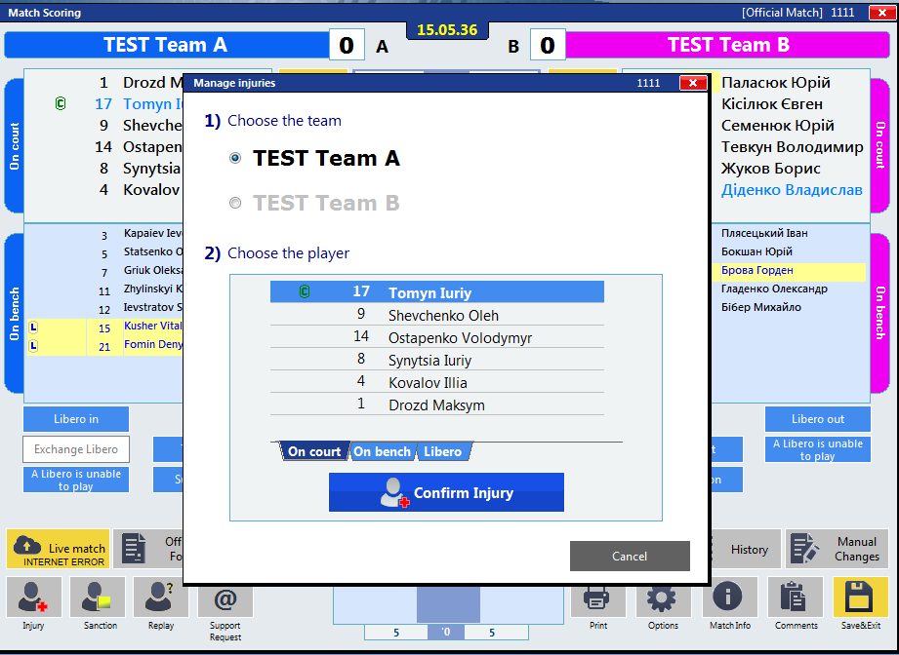
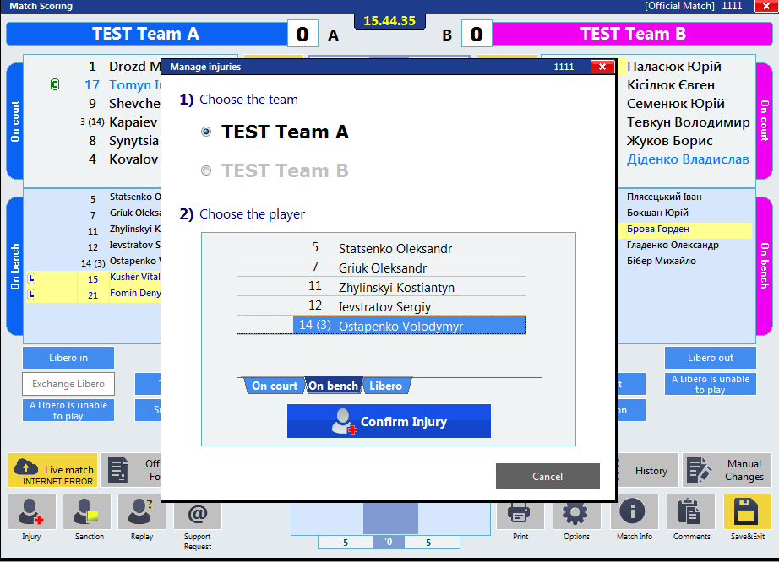
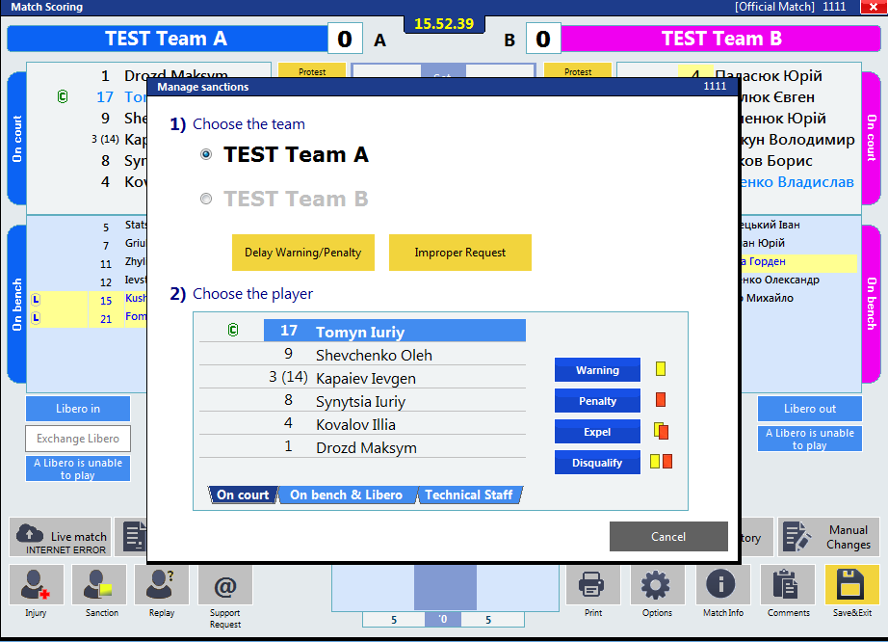
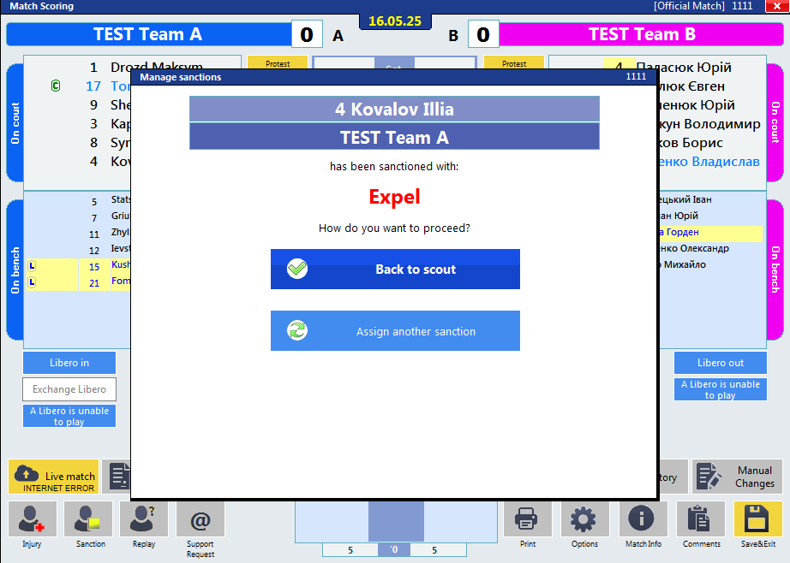
Травми та санкції
Попередження/зауваження за затримку часу
Неправильний запит

Slide 14
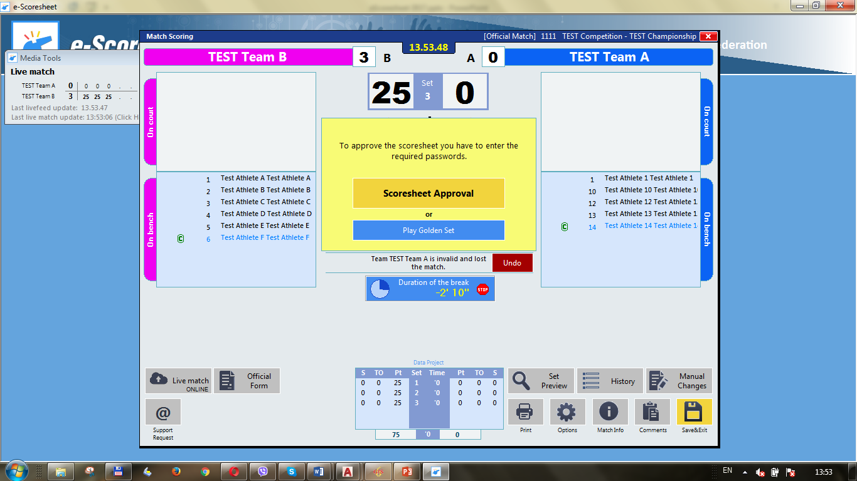
Процедура затвердження
Після завершення матчу програмне забезпечення відобразить вікно, щоб розпочати процедуру затвердження.
Коли Ви підтвердите завершення останнього розігрування, в центрі екрана з'явиться наступна кнопка

Slide 15
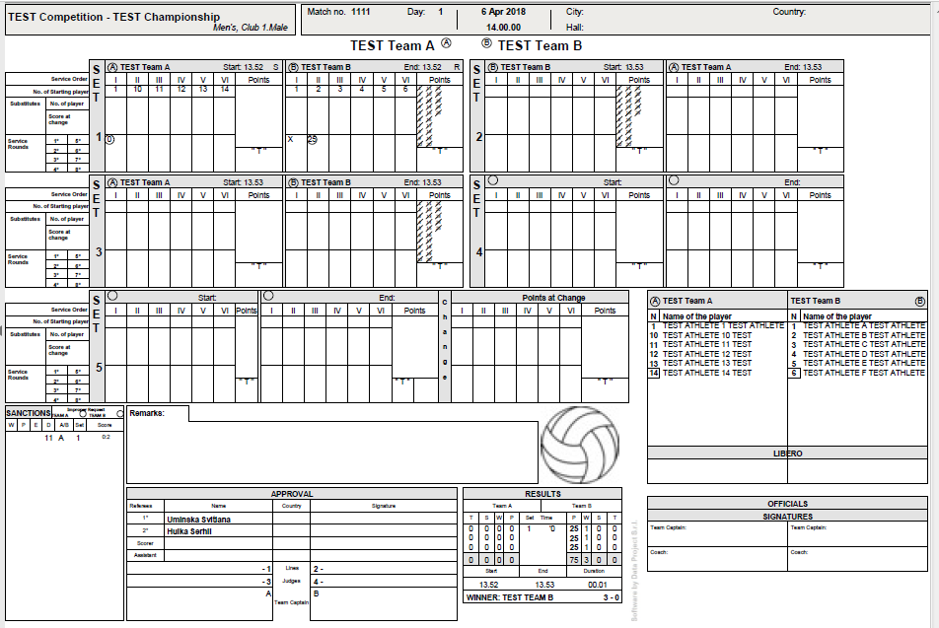
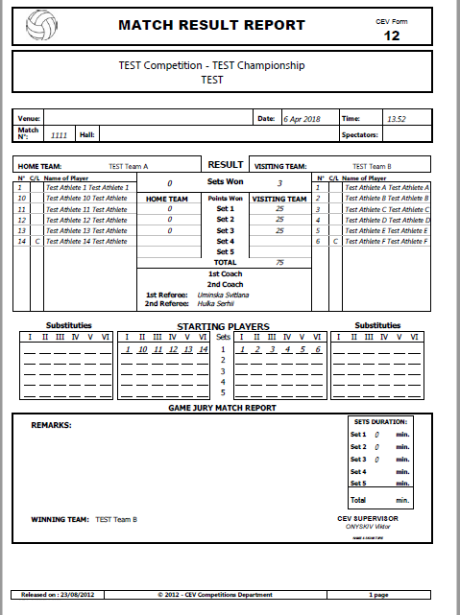
Процедура затвердження
До того, як переходити безпосередньо до процедури затвердження протоколу, необхідно роздрукувати наступне:
1. Форма СЛ-12 (Official form)
2. Протокол матчу – 3 екземпляри!!!
Ці 3 екземпляри протоколу підписують капітани команд після матчу

Slide 16
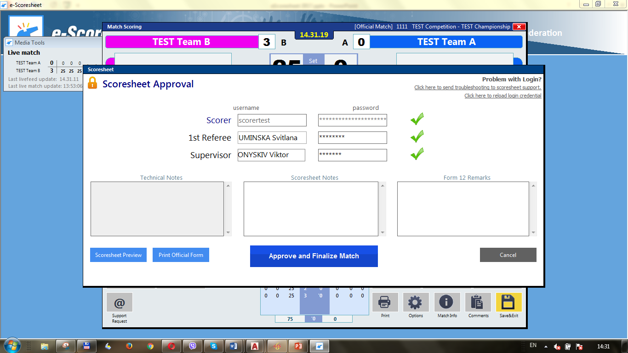
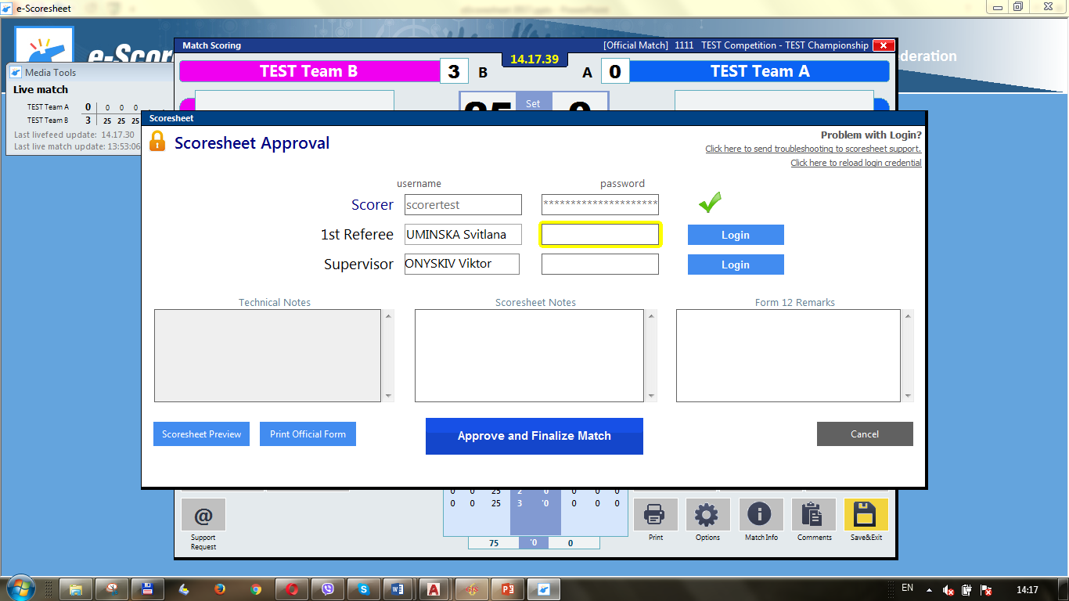
Процедура затвердження
Натисніть кнопку підтвердження Scoresheet Approval, і з'явиться наступне вікно :
1-й суддя та технічний делегат (супервайзер) вводять паролі, щоб підтвердити завершення матчу, і, якщо буде потрібно, можна буде переглянути технічні коментарі та додавати додаткові примітки.
Технічні коментарі - ручні зміни, внесені під час матчу, і їх неможливо змінити.
Натискаємо кнопку Approve and Finalize Match, Вам буде запропоновано вказати папку призначення, в якій ви хочете зберегти матч і після збереження відкриється наступне вікно.

Slide 17
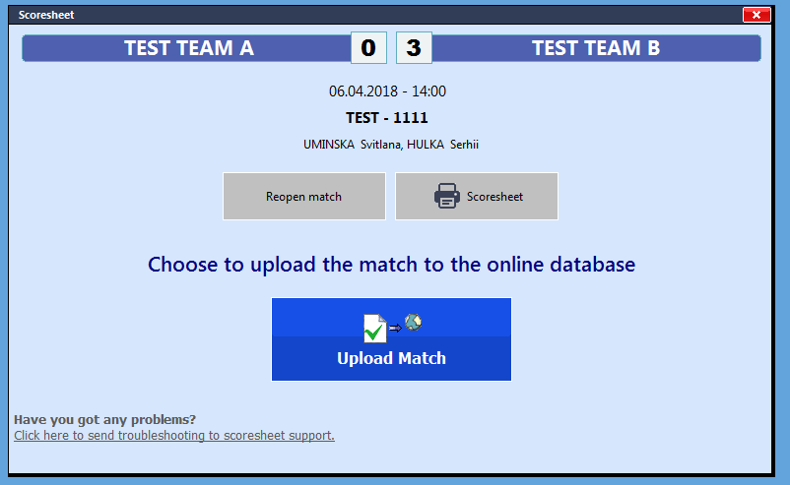
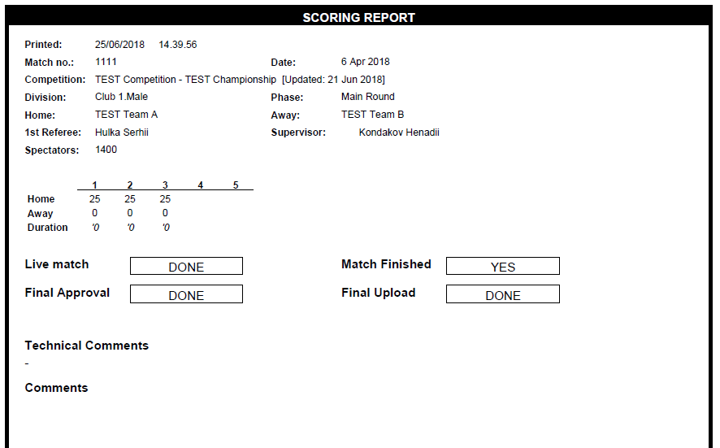
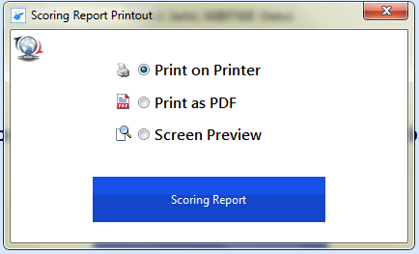
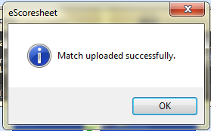
Процедура затвердження
Це вікно відображає рахунок матчу, назви команд, дату та номер матчу, прізвища суддів та дозволяє виконувати наступні операції :
перезавантажити матч
надрукувати протокол
- Для певних федерацій обов'язково надсилати матч на сервер у кінці гри.
- Якщо матч не був схвалений або відправлений, з'явиться наступне вікно з попередженням про те, що воно не було надіслано.

Slide 18
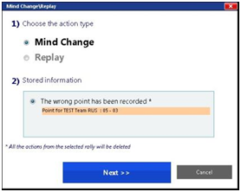
Додаткові кнопки
Кнопка REPLAY використовується для скасування або повторного розігрування, якщо суддя змінить своє рішення про розігрування

Slide 19
Додаткові кнопки
Натисніть цю кнопку, щоб змінити інформацію про матч
Зберегти матч і закрити програмне забезпечення
Ця кнопка дозволяє друкувати протокол.
У примітках "Scoresheet" ви можете додавати та змінювати всі потрібні коментарі. Технічні примітки - це відображення всіх ручних змін, внесених під час матчу, вони доступні тільки для читання і не можуть бути змінені

Slide 20
Параметри
Налаштуйте деяких функцій програмного забезпечення
Правила Федерації: Виберіть перерву між 2 ° і 3 ° партіями
Гарячі клавіші: виберіть і налаштовуйте всі потрібні гарячі клавіші на клавіатурі

Slide 21
Параметри
Увімкніть ці 2 опції для обміну Даними!
Підключіть LiteScore до e-Scoresheet для відображення на екрані всієї інформації матчу.

Slide 22
ДЯКУЮ ЗА УВАГУ!

